Slide 1
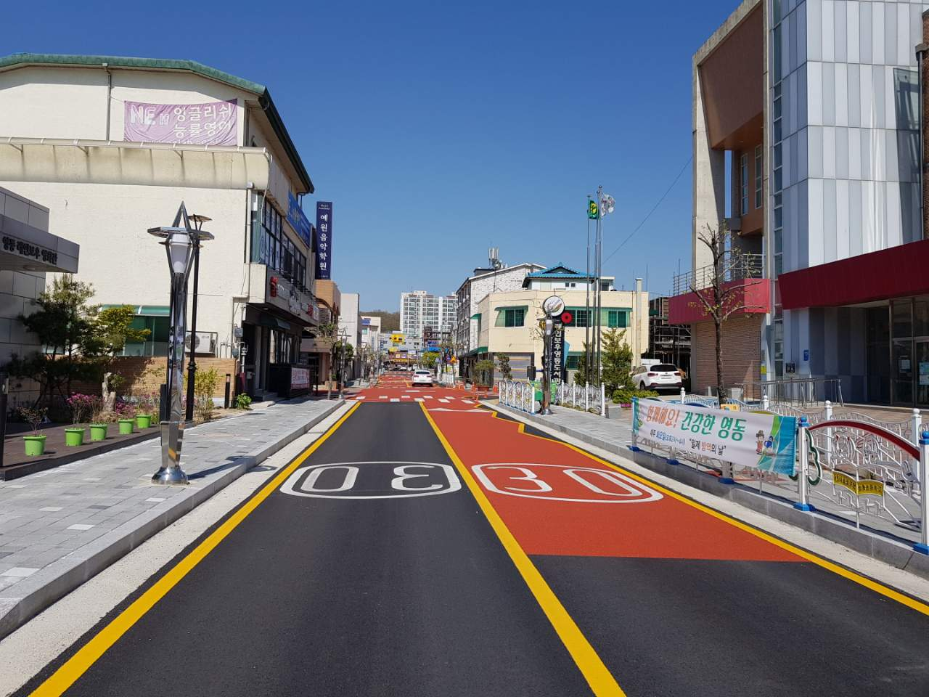
도시건축과

Slide 2
8-1. 전선지중화사업 추진
(단위 : 백만원)
구간 | 사업량 | 사업비 | 사업내용 | 비고
영동문화원~세무서 | L=0.6km | 2,000 | 준공예정
구교사거리~군청오거리 | L=0.8km | 4,000 | 착공준비
엘림전기~태일상가 | L=0.6km | 3,000 | 설 계 중
경북상회~산림조합 | L=0.7km | 3,000 | 설 계 중
8-2. SK㈜ 연수원 조성사업에 따른 주민설명회 개최
5. 7.(목) 14:00~ / 학산면 범화리 시항골 녹색농촌체험마을
전략환경영향평가 초안에 따른 주민의견수렴

Slide 3
8-3. 군계획도로 개설사업 추진
(단위 : 백만원)
사업명 | 사업량 | 사업비 | 사업내용 | 비고
합 계 (16지구) | L=3,790m | 8,200
소 계 (9지구) | L=2,720m | 6,350
영동병원~귀골간도로 | L=450m | 1,000 | 보상협의
황간 남성근린공원 진입로 | L=120m | 200 | 보상협의
남성리(소로2-326) 군계획도로 개설공사 | L=220m | 500 | 보상협의
동정리(소로2-81) 군계획도로 개설공사 | L=650m | 1,000 | 보상협의 및 공사착공
동정리 회전교차로 설치공사 | 내접원 D=27m 교통섬 D=17m | 650 | 부대공 및 공사준공
제2201부대 진입도로 개설공사 | L=370m | 500 | 보상협의
설계리(소로3-10) 군계획도로 개설공사 | L=250m | 1,000 | 공사착공 및 토공
부용리 고령자복지주택 군계획도로 개설공사 | L=510m | 700 | 보상협의
매천리(소로2-64) 군계획도로 개설공사 | L=150m | 800 | 보상협의

Slide 4
8-3. 군계획도로 개설사업 추진
(단위 : 백만원)
사업명 | 사업량 | 사업비 | 사업내용 | 비고
합 계 (16지구) | L=3,790m | 8,200
소 계 (7지구) | L=1,070m | 1,850
용산리(소로2-213) 군계획도로 개설공사 | L=250m | 350 | 보상협의
구촌리(소로2-225) 군계획도로 개설공사 | L=100m | 250 | 보상협의
남성리(소로2-315) 군계획도로 개설공사 | L=300m | 350 | 보상협의
남성리(소로1-302) 군계획도로 개설공사 | L=150m | 300 | 보상협의
남성리(중로3-304) 군계획도로 개설공사 | L=50m | 200 | 보상협의
지봉리(소로2-406) 군계획도로 개설공사 | L=190m | 300 | 보상협의
추풍령리(소로2-413) 군계획도로 개설공사 | L=30m | 100 | 보상협의

Slide 5
8-4. 국토부 지역개발사업 추진
(단위 : 백만원)
사업명 | 사업량 | 사업비 | 사업내용 | 비고
경부선 영동가도교 확장사업 | L= 220m | 11,000 | 공사발주준비 (철도시설공단) | -
영동 햇살가득 다담길 조성사업 | L= 575m | 3,145 | 1차분 준공 2차분 착공 | -
8-5. 소규모 지역개발사업 추진
50백만원
강진리 농로포장 공사 외 10건 실시설계집행

Slide 6
8-6. 간판정비사업 추진
225백만원 / PAT영동점 외 62곳
교부결정 및 사업진행
8-7. 공동주택 관리비용 지원사업
400백만원 / 금강타운 아파트 외 15단지
교부결정 및 사업진행
8-8. 다목적광장 및 쉼터 조성사업 보수공사 착공
60백만원 / 용산면 백자전리 665-15번지

